Slide 1



Unit 8

Slide 2
สาระสำคัญ/ความคิดรวบยอด
หน่วยการเรียนรู้นี้มีจุดมุ่งหมายให้นักเรียนเข้าใจเกี่ยวกับการใช้Present Perfect นักเรียนจะได้อ่านการถาม-ตอบที่พบบ่อยและบทความเกี่ยวกับGeneration Z นอกจากนี้นักเรียนยังฝึกใช้คำศัพท์ได้ถูกต้องเหมาะสมกับสถานการณ์ และการสนทนาสื่อสารและเขียนนำเสนอข้อมูลโดยใช้โครงสร้างทางภาษา คำศัพท์ และสำนวนได้เหมาะสมตามวัฒนธรรมของเจ้าของภาษา และนำประสบการณ์ฝึกภาษาจากบทเรียนไปปรับใช้ในชีวิตประจำวันได้

Slide 3
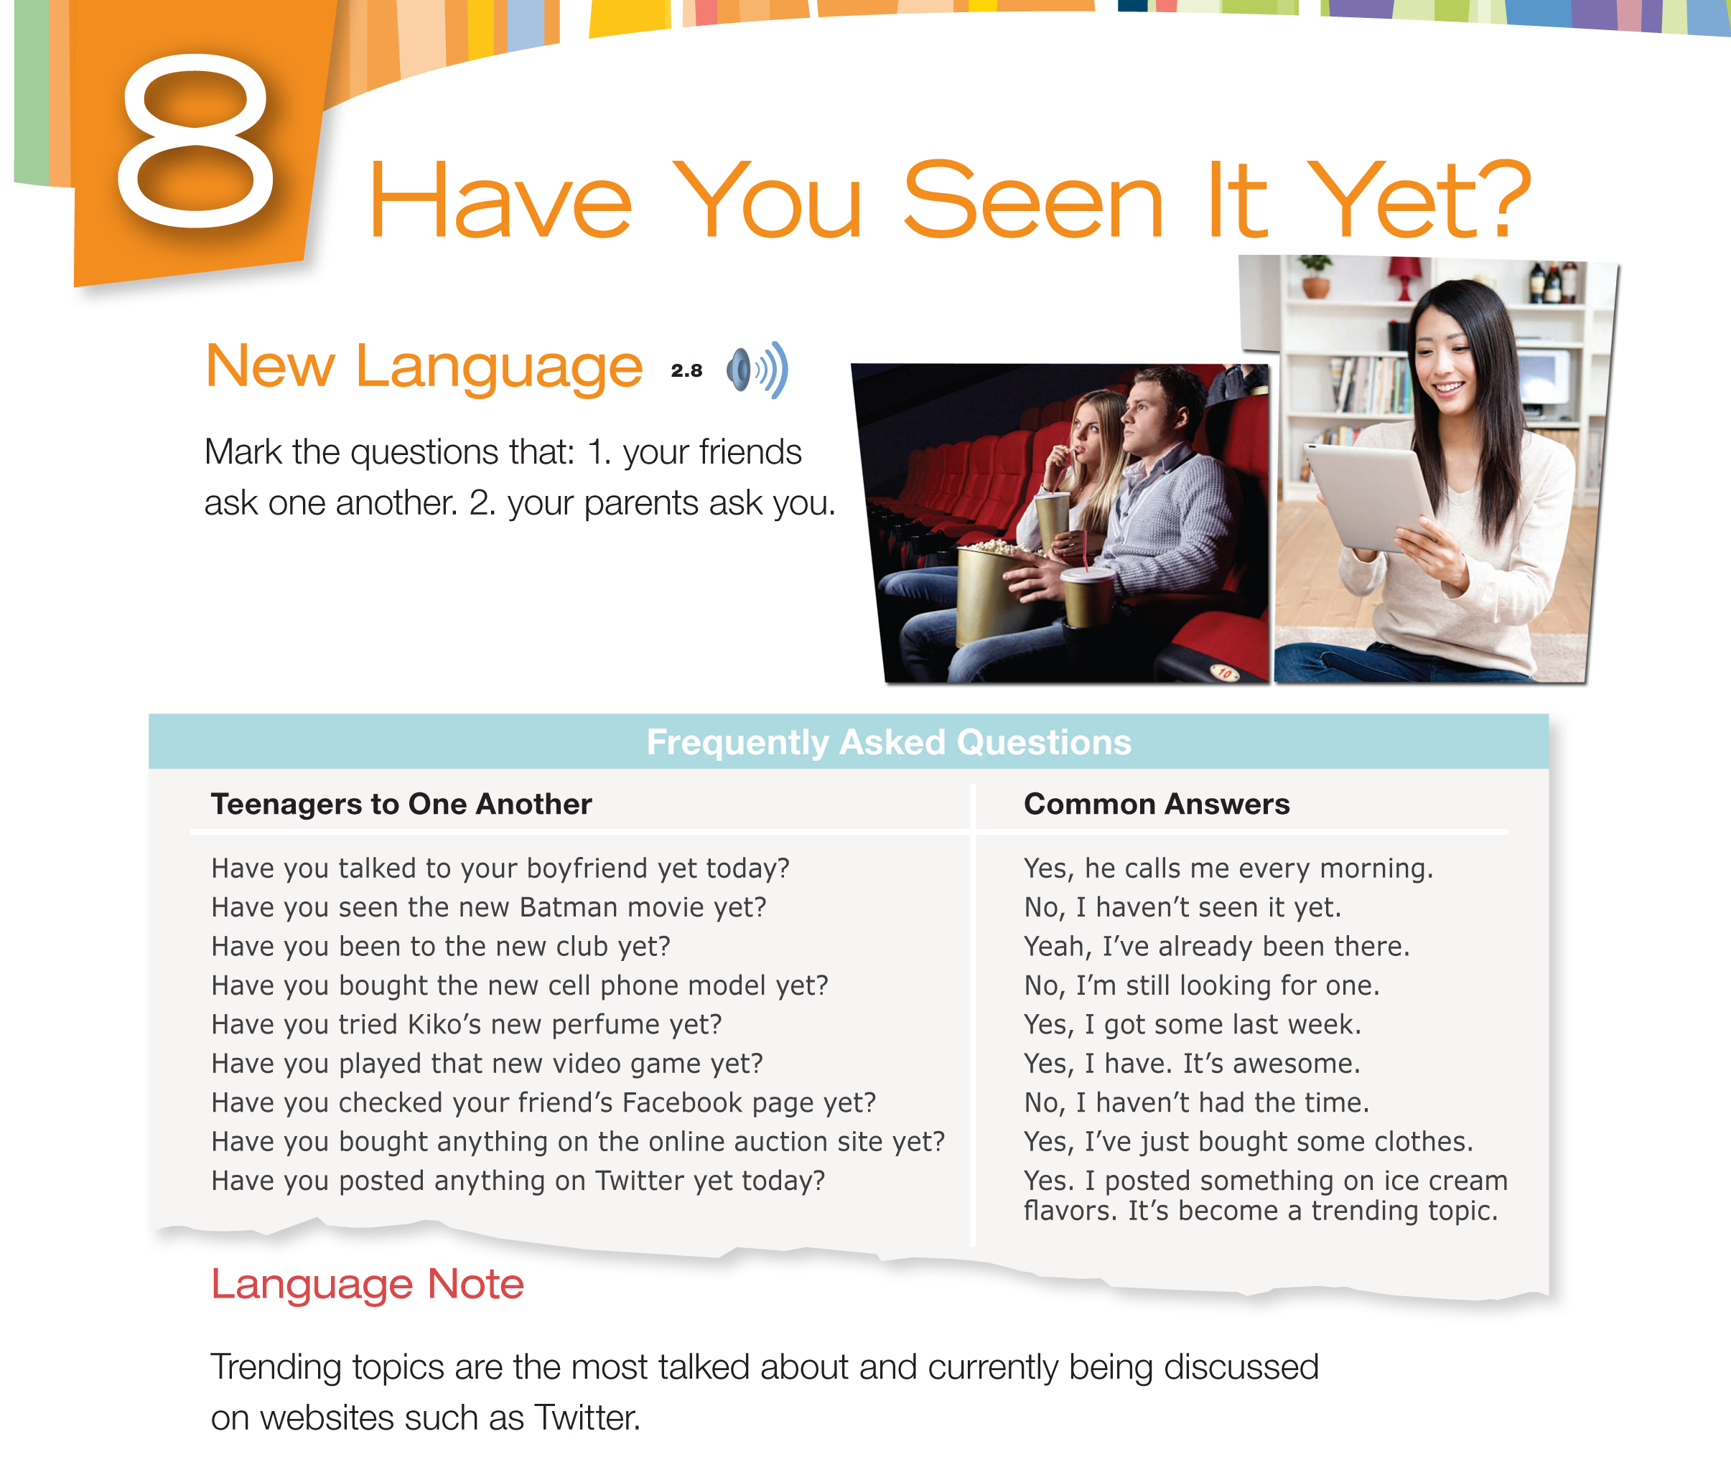


Slide 4
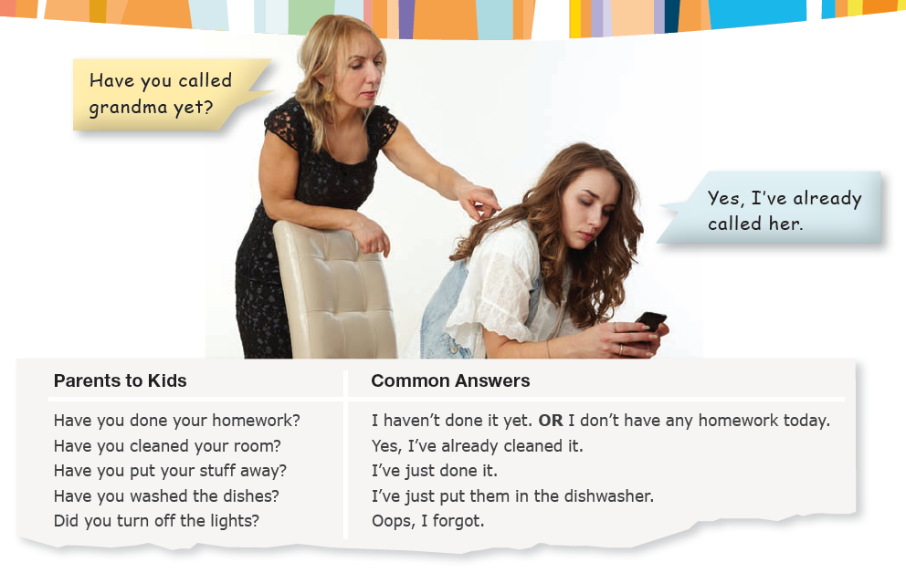

Slide 8
(ข้าวของสัมภาระ)

Slide 9
คำศัพท์
frequently (adv.): very often or many times (บ่อยๆ)
auction (n.): a public meeting where land, buildings, paintings, etc. are sold to the person who offers the most money for them (การประมูลสินค้า)
awesome (adj.): excellent, marvelous, wonderful, amazing
(ที่ยอดเยี่ยม, น่าอัศจรรย์)
trending topic (n.): the most-talked about things happening right now (สิ่งที่กำลังได้รับความนิยม หรือพูดถึงมากๆ ใน
ช่วงเวลาหนึ่ง)
stuff (n.): belongings materials (ข้าวของสัมภาระ)
dishwasher (n.): a machine that washes dishes (เครื่องล้างจาน)

Slide 10
สำนวนภาษา
Oops! หมายถึง อุ้ย! เป็นคำอุทานเมื่อตกใจเล็กน้อยเวลาทำของหล่นหรือ ทำอะไรพลาดเล็กน้อย

Slide 11
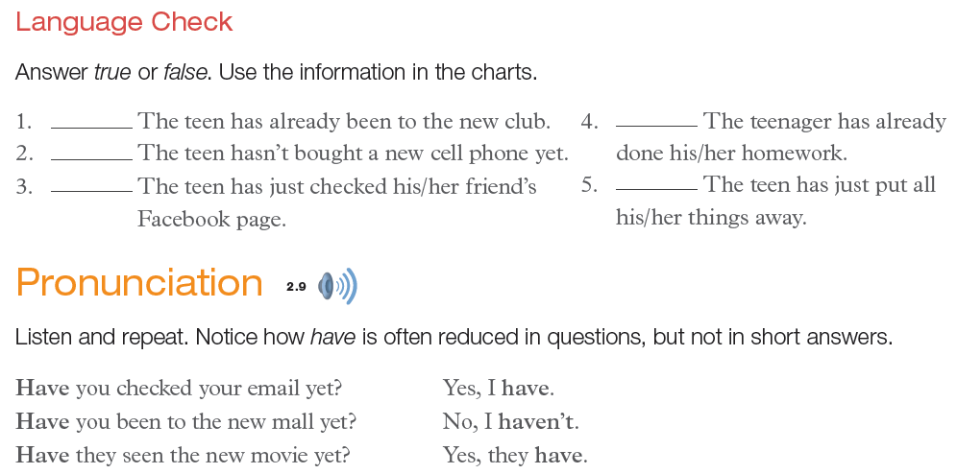

Slide 12
True
True
False
False
True

Slide 14
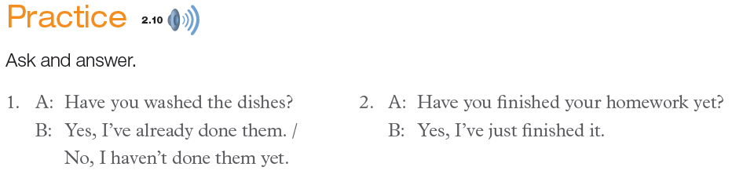

Slide 15
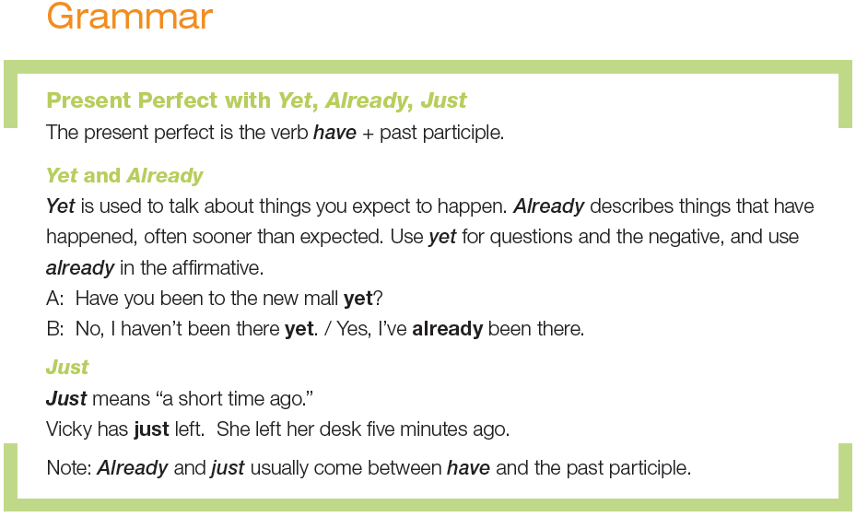

Slide 16
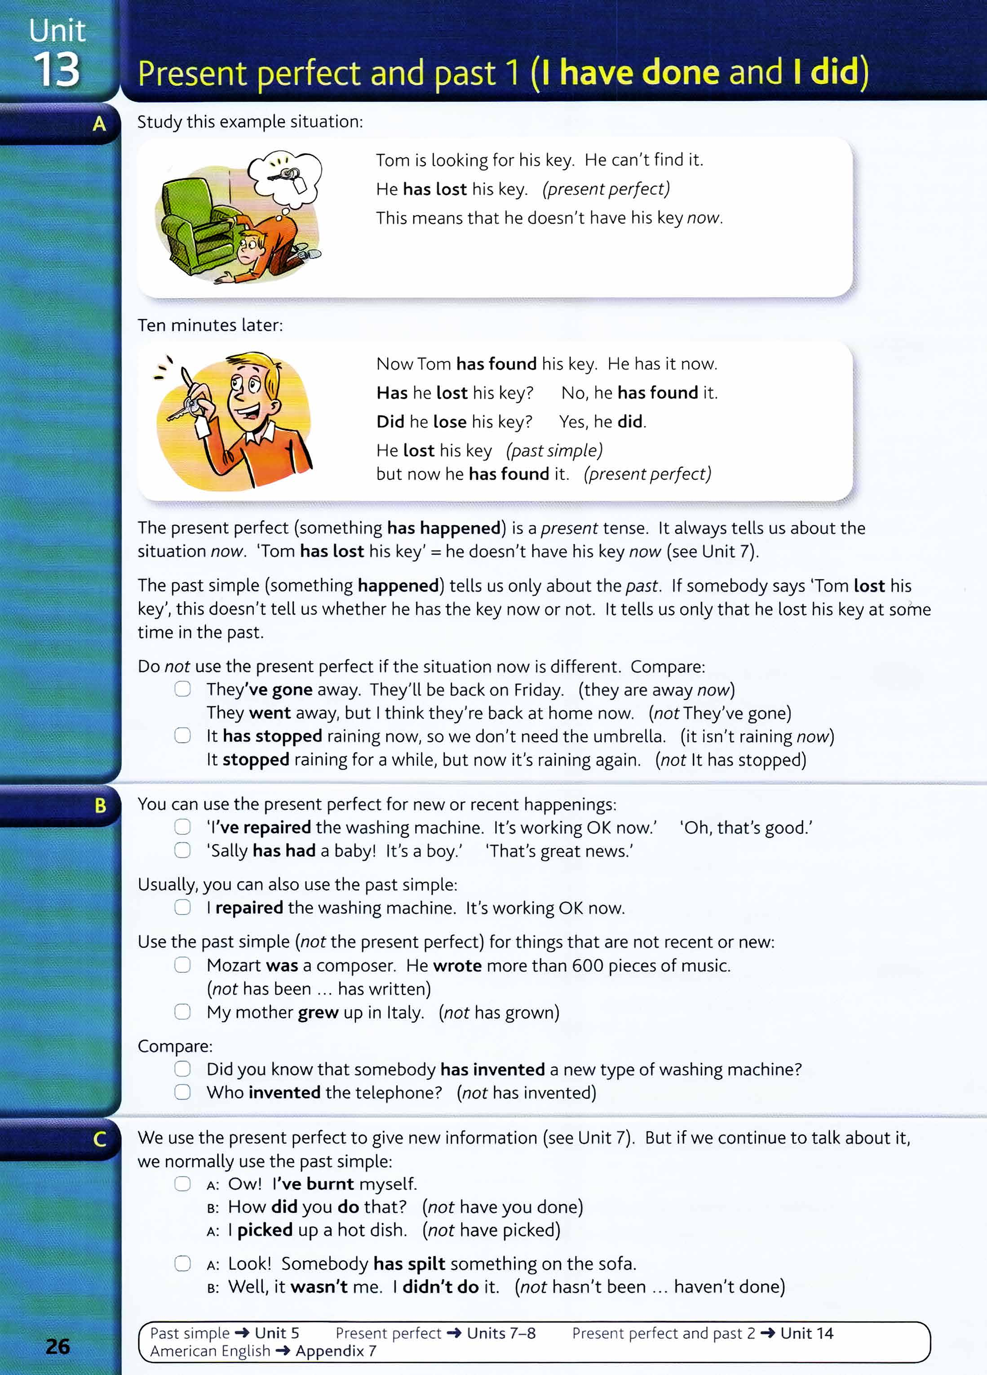
Study this example situation.
Subject + have / has + V.3.

Slide 17
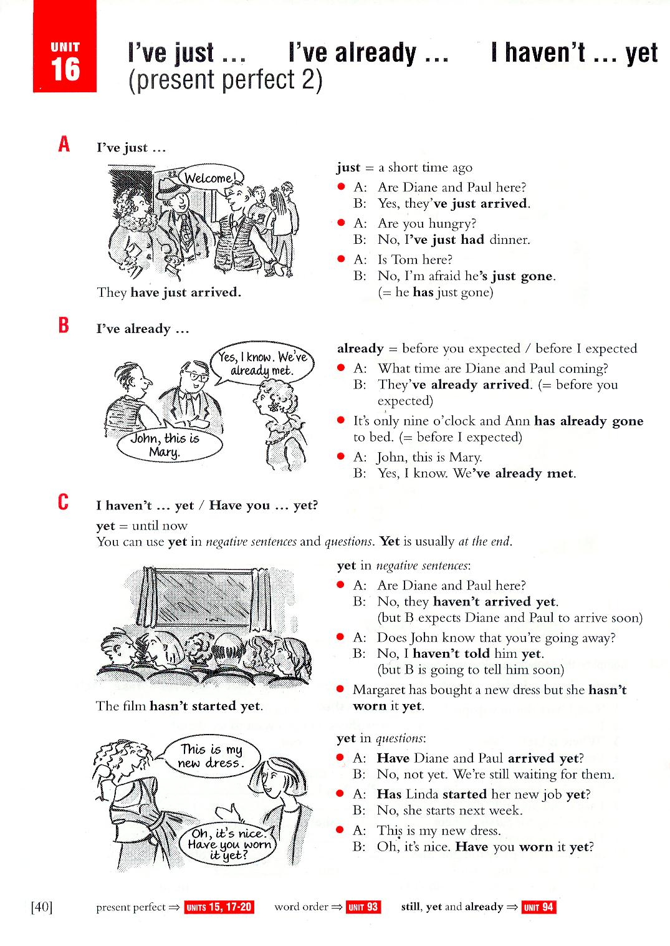
Present Perfect
S + has / have + just + V.3
I have just finished homework.

Slide 18
Present Perfect
S + has / have + already + V.3
I have already finished homework.
S + has / have + V.3 + already.
I have finished homework already.

Slide 19
Present Perfect
S + has / have + not + V.3 + yet.
ปฏิเสธ
Negative
I haven’t finished homework yet.

Slide 20
Present Perfect
Has / Have / S + V.3 + yet?
คำถาม
Interrogative
Have you finished homework yet?

Slide 21
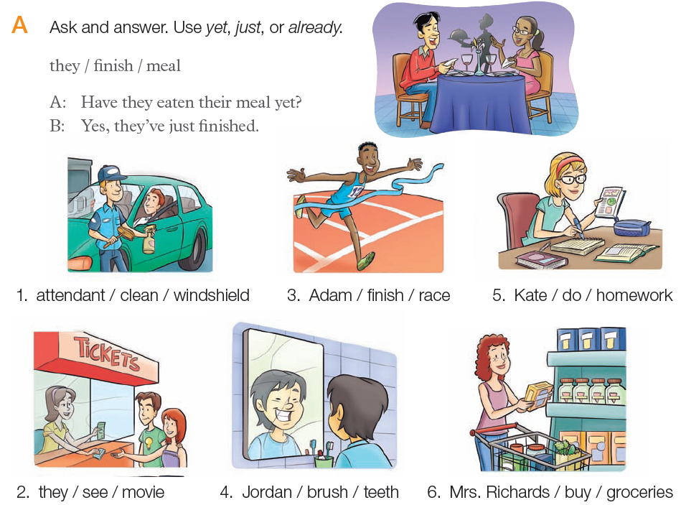

Slide 22
Have you cleaned the windshield yet?
วินดฺ'ชีลดฺ
Yes, I’ve just cleaned it.
. A: Has the attendant cleaned the windshield yet?
B: Yes, he’s just cleaned it.

Slide 23
Have you seen the movie yet?
No, we haven’t.
A: Have they seen the movie yet?
B: No, they haven’t seen it yet.
A: Has Adam finished the race yet?
B: Yes, he’s just finished.

Slide 24
A: Has Jordan brushed his teeth yet?
B: Yes, he’s just finished.
A: Has Kate done her homework yet?
B: Yes, she’s just done it.
No, she hasn’t finished it yet.

Slide 25
A: Has Mrs. Richards bought the groceries yet?
B: Yes, She’s just bought the groceries.

Slide 26
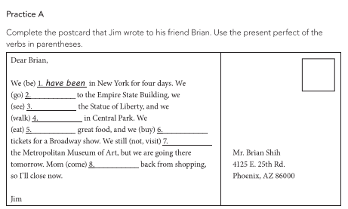
Do this Exercise
have gone
have seen
have walked
have eaten
have bought
haven’t visited
has come

Slide 27
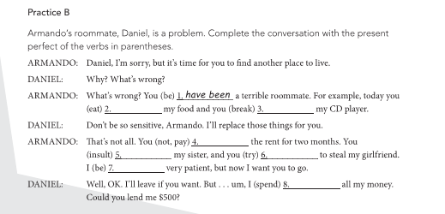
Do this Exercise
have eaten
have broken
haven’t paid
have insulted
have tried
have been
have spent

Slide 28
1. A: Has the attendant cleaned the windshield yet?
B: Yes, he’s just cleaned it.
2. A: Have they seen the movie yet?
B: No, they haven’t.
3. A: Has Adam finished the race yet?
B: Yes, he’s just finished.
4. A: Has Jordan brushed his teeth yet?
B: Yes, he’s just finished.
5. A: Has Kate done her homework yet?
B: Yes, she’s just finished.
6. A: Has Mrs. Richards bought the groceries yet?
B: Yes, She’s just bought the groceries.

Slide 29
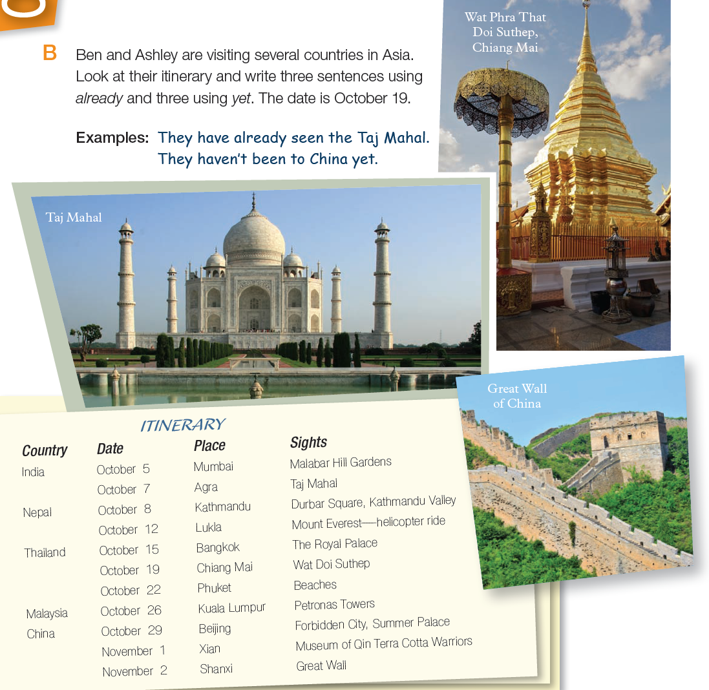
Answers will vary.
Suggested answers
• They have already been in Malabar Hill Garden.
• They have already been in a helicopter ride to Mount
Everest.
• They have already visited The Royal Palace.
• They haven’t been to Phuket beaches yet.
• They haven’t been to Xian yet.
• They haven’t been to the Great Wall of China yet.

Slide 30
คำศัพท์
windshield (n.): the large window at the front of a car, bus, etc. (กระจกหน้ารถสำหรับกันลม)
itinerary (n.): a plan or list of the places you will visit on a journey (แผนการการเดินทาง)

Slide 31
FACT FILE
Petronas Towers เป็นตึกคู่แฝดในกรุงกัวลาลัมเปอร์ ประเทศมาเลเซีย เคยเป็นตึกที่สูงที่สุดในโลกระหว่างปี ค.ศ. 1998-2004
Wat Phra That Doi Suthep ตั้งอยู่ในจังหวัดเชียงใหม่ ประเทศไทย เป็นวัดที่มีความสำคัญด้านประวัติศาสตร์ทางพระพุทธศาสนา และเป็นสถานที่ท่องเที่ยวสำคัญซึ่งอยู่คู่บ้านคู่เมืองของชาวเชียงใหม่มาตั้งแต่ครั้งโบราณกาล
Malabar Hill Garden เป็นสวนที่อยู่บนพื้นที่ลาดชันในมุมไบ ประเทศอินเดีย ซึ่งมีพุ่มไม้ที่ถูกตัดแต่งให้เป็นรูปสัตว์ต่างๆ และสามารถมองเห็นทิวทัศน์ของทะเล อาราเบียนจากสวนนี้ได้
Taj Mahal สุสานที่สร้างขึ้นจากหินอ่อนอันงดงามตระการตาเมื่อช่วงศตวรรษที่ 17 ซึ่งใช้เป็นสุสานของพระมเหสีของสมเด็จพระจักรพรรดิแห่งจักรวรรดิโมกุล
Durbar Square ตั้งอยู่ตรงข้ามกับพระราชวังเก่าในประเทศเนปาล ซึ่งเป็นหนึ่งในมรดกโลกโดยองค์การยูเนสโก

Slide 32
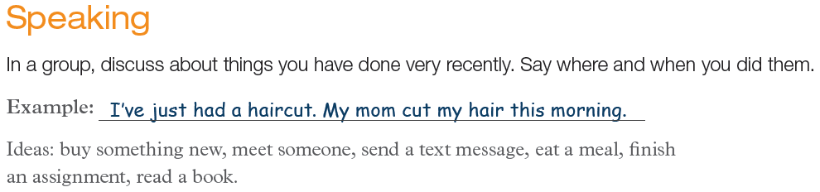

Slide 33
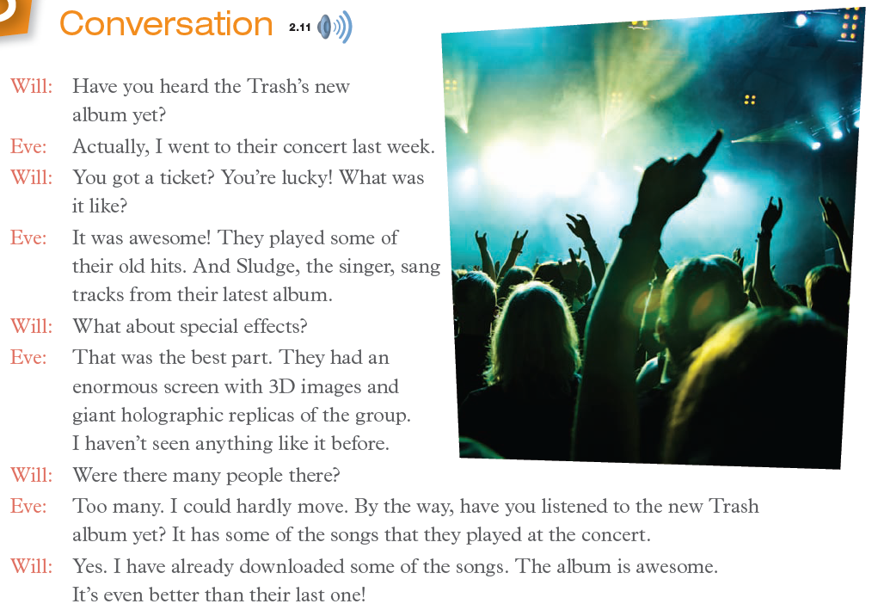

Slide 34
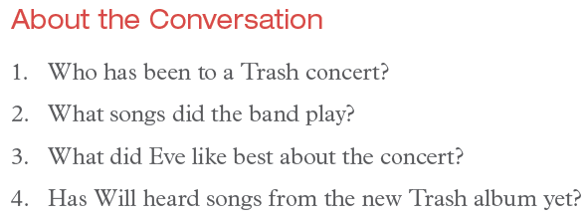
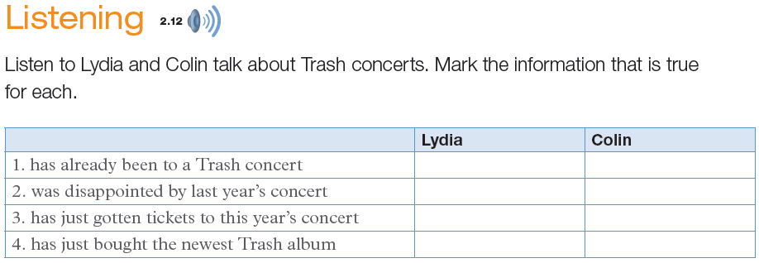
1. Eve has been there.
2. They played some of their old hits and some tracks from their latest album.
3. She liked the special effects.
4. Yes, he has.
✓
✓
✓
✓
✓

Slide 35
คำศัพท์
hit (n.): something such as a film, play, song, etc. that is very popular and successful (สิ่งที่อยู่ในความนิยม)
special effects (n.): an unusual image or sound that has been produced artificially to be used in a film or television program (เทคนิคพิเศษ)
enormous (adj.): very large in size (มหึมา)
holographic (adj.): three-dimensional, created with photographic projection (เกี่ยวกับสามมิติ)
replica (n.): a copy or reproduction, especially one on a scale smaller than the original (แบบจำลอง)

Slide 36
สำนวนภาษา
I could hardly move. หมายถึง ฉันแทบจะขยับตัวไม่ได้
By the way หมายถึง อย่างไรก็แล้วแต่เป็นการพูดเมื่อต้องการเปลี่ยนหัวข้อ การสนทนา

Slide 37
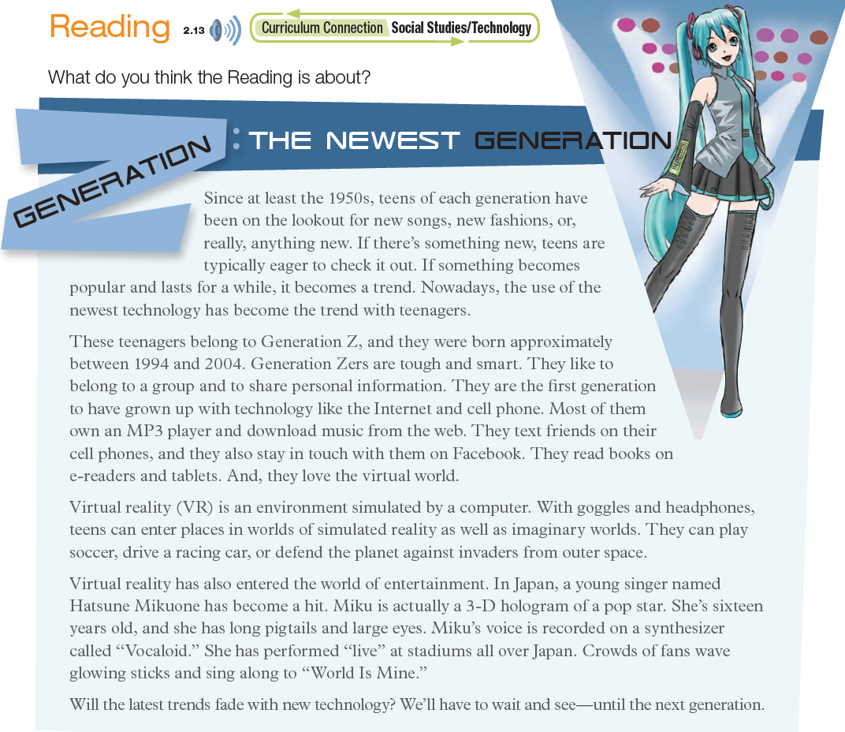

Slide 38
คำศัพท์
eager (adj.): very keen an excited about something that is going to happen or about something you want to do (กระตือรือร้น)
approximately (adv.): used for showing that an amount, number, time, etc. is not exact (โดยประมาณ)
virtual (adj.): made, done, seen, etc. on the Internet or on a computer, rather than in the real world (เสมือน)
simulate (v.): to make something that is not real but looks as if it is real (เลียนแบบ)
imaginary (adj.): not real, but produced from pictures or ideas in your mind (ในจินตนาการ)

Slide 39
invader (n.): a soldier or group of soldiers that enters a country or town by force in order to take control of it (ผู้บุกรุก)
hologram (n.): a special picture that is made with a laser that look real (ภาพสามมิติ)
synthesizer (n.): an electronic instrument that produces the sounds of various musical instruments (อุปกรณ์ในเครื่อง ดนตรีที่ทำให้เกิดและปรับประสมเสียง)
fade (v.): to gradually disappear (ค่อยๆ เลือนหายไป)

Slide 40
สำนวนภาษา
be on the looking for หมายถึง เฝ้าดูอย่างต่อเนื่อง
check something out หมายถึง สำรวจตรวจดูว่าสิ่งนั้น ๆ เป็นอย่างไร

Slide 41
FACT FILE
Virtual Reality
Virtual Reality คือ “ความเป็นจริงเสมือน” หรือเรียกกันย่อๆ ว่า “วีอาร์” (VR) เป็นกลุ่มของเทคโนโลยีเชิงโต้ตอบที่ผลักดันให้ผู้ใช้เกิดความรู้สึกของการเข้าร่วมอยู่ในสิ่งแวดล้อมที่ไม่ได้มีอยู่จริงที่สร้างโดยคอมพิวเตอร์ พัฒนาการของความจริงเสมือนได้รับอิทธิพลมาจากแนวความคิดง่ายๆ แต่มีอำนาจมากเกี่ยวกับการที่จะเสนอสารสนเทศอย่างไรให้ดีที่สุด นั่นคือ ถ้าผู้ออกแบบสามารถให้ประสาทสัมผัสของมนุษย์มีความค่อยเป็นค่อยไปในปฏิสัมพันธ์กับโลกทางกายภาพซึ่งเป็นสิ่งที่อยู่รอบตัวเราแล้ว มนุษย์ก็จะสามารถรับและเข้าใจสารสนเทศได้ง่ายขึ้น ถ้าสารสนเทศนั้นกระตุ้นการรับรู้สัมผัสของผู้รับเทคโนโลยีความเป็นจริงเสมือนสามารถเลียนการรับรู้สัมผัสของโลกทางกายภาพโดยการรับรู้หลายทางในสิ่งแวดล้อมสามมิติขึ้นมา ความเป็นจริงเสมือนได้สร้างเนื้อหาสาระของสิ่งที่แสดงให้เห็นโดยการรับรู้ซึ่งเป็นผลลัพธ์ของคอมพิวเตอร์ เพื่อตอบสนองต่อการเคลื่อนไหวทางกายภาพของผู้ใช้ที่สืบหาด้วยเครื่องรับรู้ของคอมพิวเตอร์

Slide 42
Hatsune Mikuone
เป็นตัวละครหญิง อันเป็นบุคลาธิษฐานของอุปกรณ์สังเคราะห์การร้องเพลง พัฒนาโดย คริปตั้นฟิวเจอร์มีเดีย (Crypton Future Media) ได้อยู่ในโวคาลอยด์ 2 ของ ยามาฮ่า ถือกำเนิดขึ้นเมื่อวันที่ 31 สิงหาคม ค.ศ. 2007 ชื่อของเธอประกอบจากคำที่ถูกเลือกมารวมกันแล้วเกิดเป็นความหมาย คือ Hatsu (First, แรก), Ne (Sound, เสียง) และคำว่า Miku (Future, อนาคต) รวมความหมายได้ว่า "เสียงแรกของอนาคต" เธอเป็นตัวละครที่ได้ขายใน โวคาลอยด์ 2 เอนจิน และเป็นโวคาลอยด์ภาษาญี่ปุ่นตัวแรกที่เป็นเวอร์ชันภาษาญี่ปุ่นของโวคาลอยด์ 2 เอนจิน เสียงของเธอเป็นตัวอย่างมาจากนักพากย์ญี่ปุ่น ซะกิ ฟูจิตะ ฮะสึเนะ มิกุ ได้แสดงในคอนเสิร์ตของเธอในบนเวทีฉายภาพ

Slide 43
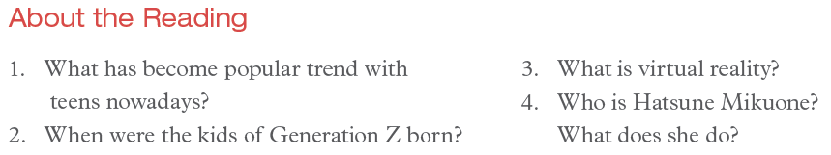
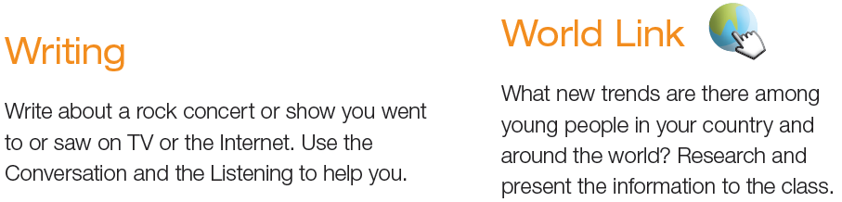
1. Nowadays, the use of the newest technology has become the trend with teenagers.
2. They were born approximately between 1994 and 2004.
3. Virtual reality (VR) is an environment simulated by a computer.
4. Miku is a 3-D hologram of a pop star. She is a singer.

Slide 44
A. Write the past participle form of the verbs.
8 Have You Seen It Yet?
1. | talk | talked | 11. | wash | washed
2. | see | seen | 12. | finish | finished
3. | be | been | 13. | hear | heard
4. | buy | bought | 14. | live | lived
5. | try | tried | 15. | get | gotten
6. | play | played | 16. | eat | eaten
7. | visit | visited | 17. | leave | left
8. | do | done | 18. | have | had
9. | clean | cleaned | 19. | know | known
10. | put | put | 20. | give | given

Slide 45
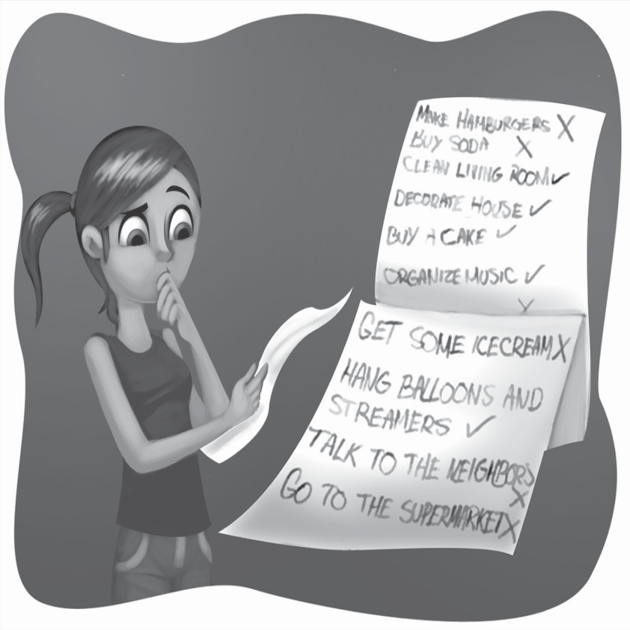
She hasn’t bought the sodas yet.
She has already cleaned the living room.
She hasn’t made the hamburgers yet .
4. She has already hung the balloons and the streamers.

Slide 46

Has she organized the music yet?
Yes, she has already done it.
Has she been to the supermarket yet?
No, she hasn’t .
Has she spoken to the neighbors
yet ?
No, she hasn’t spoken to them yet.

Slide 47
F. Unscramble the questions. Then answer them.
1. yet / cleaned / you / Have / up / room / your
Have you cleaned up your room yet?
2. you / washed / yet / dishes / the / Have
Have you washed the dishes yet?
3. yet / your / hair / Have / brushed / you
Have you brushed your hair yet?
4. pet / your / today / Have / fed / you
Have you fed your pet today?
5. done / today / What / have / you
What have you done today?

Slide 48
G. Match the two halves of the sentences.
e My parents are angry because
e. they’ve just seen my report card.
f Julian’s buying new clothes because
f. he’s just been paid.
g I’m a bit worried because
g. I’ve just heard a noise downstairs.
c The boy’s crying because
c. he’s just fallen down.

Slide 49
G. Match the two halves of the sentences.
a I feel very tired because
a. I’ve just run five miles.
h The kitchen is very dirty because
h. we’ve just finished making twelve cakes.
d Our teacher is furious because
d. we’ve just broken a window in the classroom.
b Rose is very upset because
b. she’s just had fight with her boyfriend.

